Slide 1

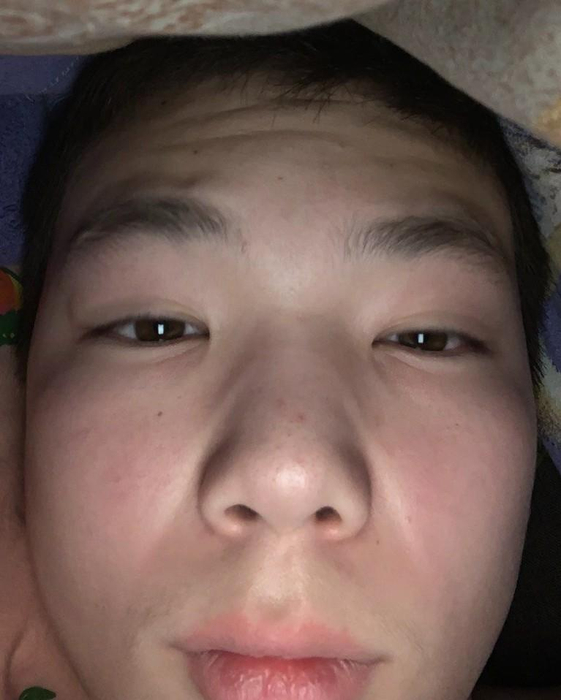
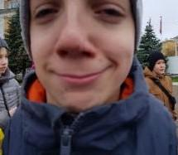
Mozzarella Kings
Саят Бегинбеков
Илья Безруков

Slide 2

Проблемы:
-Непонятно у кого сейчас вещь
-Непонятно когда можно будет взять вещь
-Педагог не знает у кого вещь прямо сейчас

Slide 3

Как мы решили проблемы:
Мы создали телеграмм бота
В боте мы сделали сервис, в котором дали возможность пользователю выбирать вещи и администратору модерировать их
Устранили ошибки и запустили бота

Slide 4
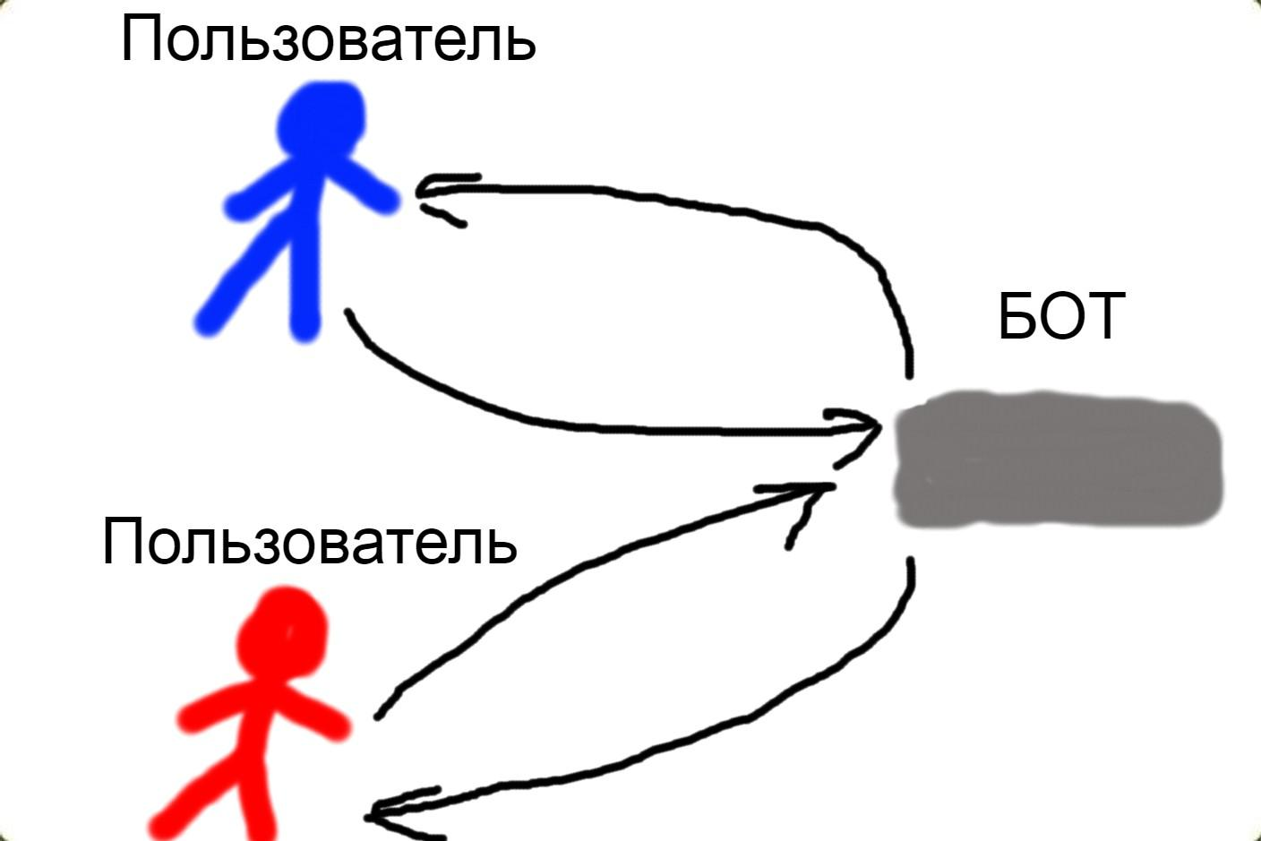
Как работает?

Slide 5
